Slide 1
K-JAMDS C2 SIMULATOR
LEGACY_NORMAL
C2 시뮬레이션 모델
As-Is 분절형과 To-Be 통합형의 구조 · 평가 · 시나리오 · 분석 결과
2026.08 기준 · ADR-080 반영 · 정책연구용 개념모델
Notes:
이 자료는 HANBANDO_LEGACY_NORMAL 한 배치만 다룹니다.
[Sources]
- README.md: 모델 범위와 기본 분석 배치
- docs/adr/ADR-080-local-radar-relay-and-normal-dist.md: 최신 C2 배선 기준
[/Sources]

Slide 2
01 · MODEL SCOPE
LEGACY_NORMAL은 64개 노드의 지상방공 C2 기준 배치다
Legacy 자산 편성을 고해상도 IADS 유형으로 이식한 주 분석 배치다. As-Is와 To-Be는 같은 센서·무기·위협을 사용하고, C2 토폴로지와 정책 계층만 비교한다.
64 → 65
116 → 221
15
As-Is → To-Be 활성 노드
(To-Be에 IAOC 1개 추가)
As-Is → To-Be 링크
(센서·C2의 통합망 연결 확대)
요격 노드
천마 5 · 천궁-II 6 · 비호 2 · L-SAM 1 · PAC-3 1
공통 자산: C2 30 · 센서 19 · 요격 15 | 범위 밖: 요격기·해상 자산 | LEGACY 배치에는 THAAD 없음
02
Notes:
As-Is 64개, To-Be 65개 노드의 차이는 IAOC 하나입니다. EOC는 ADR-078에서 유령 노드로 판정되어 삭제됐습니다.
[Sources]
- .tmp_legacy_deck.1dhYP6/current-c2.json: 현행 노드·링크 수와 자산 그룹
- README.md: HANBANDO_LEGACY_NORMAL 자산 편성 및 ADR-060 범위
- docs/adr/ADR-078-iaoc-as-upper-echelon.md: IAOC 계층화와 EOC 삭제
[/Sources]

Slide 3
02 · C2 ARCHITECTURE
As-Is: 분절된 도메인 C2와 사람 중심 육↔공 조율
MCRC
공중 도메인 · 1개 8서버 · 37.5s · K80
KAMDOC
BMD 도메인 · 1개 3서버 · 37.5s · K30
ADC2A / 군단 AOC
국지 도메인 · 2개 8서버 · 3.5s · K16
ICC × 11
교전통제 · 5서버 · 9s · K25
ECS × 15
포대 C2 · 8서버 · 3.5s · K16
센서 × 19
GP 16s · FPS-117 8s · TPS-880K 4s · MFR 1s 보고
요격 노드 × 15
ECS → 포대 내부 명령 1s
핵심 제약: 국지레이더 항적은 ADC2A를 거쳐 문자로 MCRC에 공유되며, 승인·교전현황도 별도 사람 절차를 탄다.
육↔공 조율: 문자 45s Tri(20·45·120) · 음성 20s N(20,5) · 현황 VTC 180s Tri(90·180·270)
03
Notes:
선은 그룹화된 연결을 나타냅니다. 같은 유형의 반복 노드는 한 상자로 묶었습니다.
[Sources]
- .tmp_legacy_deck.1dhYP6/current-c2.json: As-Is 64노드·116링크, 그룹별 연결과 지연
- js/config/deployment-adapter.js: CHAT_TRACK, VOICE, VOICE_STATUS, 보고주기와 C2 계선
- docs/adr/ADR-079-corps-aoc-chat-track-relay.md: 육↔공 문자 항적 중계
- docs/adr/ADR-080-local-radar-relay-and-normal-dist.md: TPS880K→ADC2A→MCRC와 정규 음성 분포
[/Sources]

Slide 4
02 · C2 ARCHITECTURE
02 · C2 ARCHITECTURE
To-Be: IAOC 조율층을 추가하되 기존 도메인 C2는 유지
IAOC · 통합 조율층
plot 표준화 · 표적할당 · 우선순위 · 교전정보 통합 20서버 · 2.5s · K40
C2↔C2 협조·현황: IFCN 1s
도메인 제대 처리는 IAOC 결심을 gate하지 않음
MCRC
공중 도메인 병렬 처리
KAMDOC
BMD 도메인 병렬 처리
ADC2A × 2
국지 도메인 병렬 처리
ICC × 11
도메인 C2와 IAOC 양쪽 협조
ECS × 15
상급·포대 사이 교전통제
센서 × 19
IAOC와 도메인 C2에 같은 시각 병렬 통보 · 1/4/8/16s
요격 노드 × 15
ECS 내부 발사명령 1s
04
Notes:
To-Be는 MCRC와 KAMDOC를 없애지 않고 IAOC 아래 병렬 도메인 제대로 유지합니다.
[Sources]
- .tmp_legacy_deck.1dhYP6/current-c2.json: To-Be 65노드·221링크와 IFCN 계선
- js/config/deployment-adapter.js: IAOC 센서 직결, 도메인 병렬 통보, C2↔IAOC 협조
- docs/adr/ADR-078-iaoc-as-upper-echelon.md: IAOC를 상위 조율층으로 정립한 결정
[/Sources]

Slide 5
03 · PARAMETERS
노드 처리용량과 링크 지연이 시간·포화를 결정한다
C2 노드 | 모드·수량 | 주 역할 | 서버 c | 평균 서비스 | 큐 용량 K
IAOC | To-Be · 1 | 통합 조율·표적할당·교전정보 | 20 | 2.5초 | 40
KAMDOC | 공통 · 1 | BMD 도메인 처리 | 3 | 37.5초 | 30
MCRC | 공통 · 1 | 공중 도메인 처리 | 8 | 37.5초 | 80
ADC2A | 공통 · 2 | 군단·수방사 국지방공 | 8 | 3.5초 | 16
ICC | 공통 · 11 | 교전통제 | 5 | 9.0초 | 25
ECS | 공통 · 15 | 포대 지휘통제 | 8 | 3.5초 | 16
센서 보고주기
C2·포대 링크
As-Is 항적 공유
As-Is 협조·현황
GP 16s · FPS-117 8s
TPS-880K 4s · MFR 1s
C2↔C2 / IFCN / 내부
대표 지연 1s
문자 45s
Tri(20,45,120)
음성 N(20,5)
VTC Tri(90,180,270)
05
Notes:
C2 노드의 큐는 M/M/c/K 형태이며 서비스시간은 시스템 처리와 운용자 시간을 합친 개념값입니다.
[Sources]
- .tmp_legacy_deck.1dhYP6/current-c2.json: 노드별 서버·서비스시간·큐 용량과 링크 파라미터
- js/config/system-types.js: C2 유형별 simultaneousCapacity와 processing
- js/config/deployment-adapter.js: 링크 매체·분포·지연
- docs/params.md: IADS-C2-COMPAT-01, C2-CHAT-TRACK-01, C2-VOICE-COORD-01, C2-ENG-STATUS-01
[/Sources]

Slide 6
04 · EVALUATION
평가는 같은 위협이 두 구조를 통과한 시간과 결과를 비교한다
실험 설계: 동일 seed 공통난수(CRN) · As-Is/To-Be 짝지음 · seed별 Δ의 95% CI로 분리 판정
01
03
05
위협 생성
항적 처리
교전 결정
포아송 연속 도착
또는 burst
생성·상관·식별
신선도·소실
WTA·승인·협조
PIP·발사대 자원
02
04
06
센서 물리
책임 C2
결과 판정
SNR·RCS·수평선
섹터·센서 상태
도메인·아키텍처
M/M/c/K 대기열
발사·BDA·재교전
격추·누수·절단
시간·과정(MoP)
구조(MoCE)
임무효과(MoFE)
관문 도달시각 · 결심/협조 지연 · ρ · Wq · 드롭
중복교전 · 책임공백 · 구조적 실패 · 병목 위치
격추율 · 누수율 · 관측절단 · 비용 · 방어효율
06
Notes:
최신 결과 슬라이드는 12개 seed, 900초, 강도 1.5 조건입니다. 각 복제에서 As-Is와 To-Be가 같은 위협열을 마주합니다.
[Sources]
- README.md: native IADS 파이프라인과 CRN 설계
- js/engine/sim-engine.js: DES 이벤트·대기열·교전·결과 집계
- scripts/experiment-lib.mjs: paired runCell, metricsOf, Welford 95% CI
- docs/모의논리서.html: 시간 관문·지표 정의·V&V
[/Sources]

Slide 7
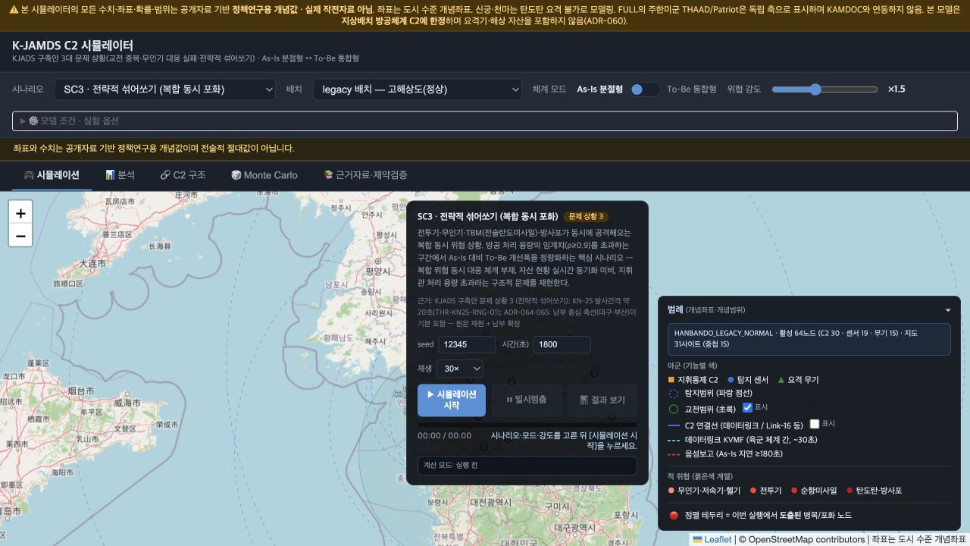
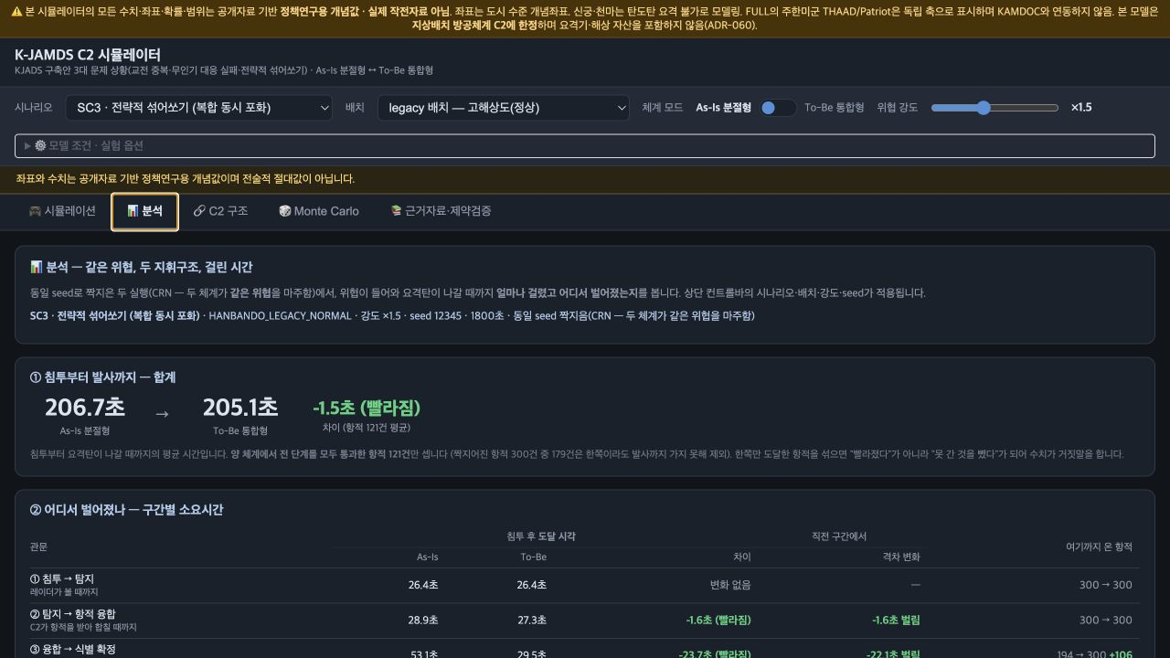
04 · EVALUATION
지도·시간 관문·항적 로그가 같은 실행을 서로 검증한다
실시간 재생
시간 관문 분석
위협 궤적·자산 위치·재고 링·포화 노드를 시계 위에서 재생한다.
침투→탐지→융합→식별→사수선정→발사와 항적별 판정 차이를 함께 본다.
추적성: 화면의 항적 ID · 발생시각 · 축선이 paired 실행에서 동일 → 판정이 갈린 항적이 곧 구조가 만든 차이
07
Notes:
두 화면은 SC3, LEGACY_NORMAL, 강도 1.5의 실제 로컬 UI입니다. 분석 화면의 숫자는 단일 seed 예시이며 통계 결과는 다음 슬라이드에서 별도로 제시합니다.
[Sources]
- _tmp_presentation_sim_map.png: 로컬 시뮬레이터 지도 화면
- _tmp_presentation_analysis.png: 로컬 시뮬레이터 시간 관문 화면
- index.html and js/ui/map-view.js: 지도·범례·재생 UI
- js/ui/panels.js and js/analysis/c2-report.js: 시간 관문·항적 병렬 비교 UI
[/Sources]

Slide 8
05 · SCENARIOS
세 시나리오는 서로 다른 실패 모드를 자극한다
SC1
SC2
SC3
경계 침투
무인기 동시 남파
복합 동시 포화
교전 중복 · 책임공백
저RCS · 반복 소실 · burst
전투기 · UAV · TBM · 방사포
저속기·헬기·무인기·순항미사일이 서부·수도권·중부 책임경계로 연속 접근
t=60초 8대, t=900초 6대 원형 burst와 3개 축선 연속 유입을 강도에 따라 확대
중부·동부·서부와 대구·부산 남부축에 복합 위협을 동시에 투입
평균 생성 34.7개 / 900초
평균 생성 40.2개 / 900초
평균 생성 184.9개 / 900초
육↔공 현황·승인 절차와 중복경합을 본다
C2보다 센서·SHORAD 물리 한계를 확인한다
C2 ρ≥0.9 구간의 구조 차이를 계측한다
공통 실험 조건: HANBANDO_LEGACY_NORMAL · iads-c2 · 강도 ×1.5 · 900초 · 12 paired seeds
08
Notes:
시나리오는 병목을 직접 지정하지 않고 위협 유형·축선·도착률만 정의합니다.
[Sources]
- js/data/scenarios.js: SC1·SC2·SC3 mix, burst, southernMix, 문제상황 설명
- .tmp_legacy_deck.1dhYP6/current-sc1.json: 현행 SC1 평균 생성량
- .tmp_legacy_deck.1dhYP6/current-sc2.json: 현행 SC2 평균 생성량
- .tmp_legacy_deck.1dhYP6/current-sc3.json: 현행 SC3 평균 생성량
[/Sources]

Slide 9
06 · RESULTS
임무효과는 SC3 복합포화에서 가장 크게 분리된다
격추율 = 전체 생성 위협 대비 격추 · 막대는 12 seed 평균 · CI는 seed별 paired Δ(To-Be−As-Is)
SC1 +3.2pp
95% CI [+0.6, +5.8]
이 셀에서는 분리되지만 저부하 강건성은 제한적
SC2 +0.6pp
95% CI [-0.0, +1.2]
0 포함 → 통계적 분리 없음
SC3 +20.6pp
95% CI [+18.3, +22.8]
35.5% → 56.1% · 포화에서 구조 이득이 큼
관측절단 평균: SC1 33.5% · SC2 65% · SC3 25.6% — 900초 절대율보다 paired Δ를 우선 해석
09
Notes:
이 수치는 현행 작업트리에서 직접 다시 계산했습니다. SC1은 현재 셀에서 유의하지만 과거 저부하 결과가 가정에 따라 흔들렸으므로 일반화하지 않습니다.
[Sources]
- .tmp_legacy_deck.1dhYP6/current-sc1.json: 격추율과 paired Δ 95% CI
- .tmp_legacy_deck.1dhYP6/current-sc2.json: 격추율과 paired Δ 95% CI
- .tmp_legacy_deck.1dhYP6/current-sc3.json: 격추율과 paired Δ 95% CI
- scripts/experiment-lib.mjs: 전체 생성 분모와 paired CI 계산
[/Sources]

Slide 10
06 · RESULTS
06 · RESULTS
IAOC는 승인·조율 병목을 낮추지만 도메인 C2 포화는 남는다
SC3 · 12 paired seeds · 900초 · ×1.5 | 최대 이용률 ρ는 같은 종류 노드 중 최대값의 seed 평균
결심지연
110.8 → 78.8초
paired Δ -32.1초 [-38.0, -26.1]
중복교전
4.2 → 0.0건
paired Δ -4.17건 [-5.46, -2.87]
구조적 실패
19.1 → 13.6건
paired Δ -5.5건 [-7.3, -3.7]
To-Be 최대 C2 ρ=0.94: KAMDOC 상황인식 부하는 여전히 포화 수준이지만, 병렬 통보라 IAOC 교전결심을 차단하지 않는다.
10
Notes:
승인 처리 ρ가 거의 사라지는 것은 To-Be에서 사람 중심 승인 계선을 거치지 않기 때문입니다. C2 항적 최대 ρ는 KAMDOC 상황인식 부하로 남습니다.
[Sources]
- .tmp_legacy_deck.1dhYP6/current-sc3.json: SC3 이용률·결심지연·중복·구조적 실패
- docs/adr/ADR-078-iaoc-as-upper-echelon.md: To-Be KAMDOC 포화의 의미와 비차단 병렬 통보
- scripts/experiment-lib.mjs: c2MaxRhoTrack, apprMaxRho, shooterMaxRho 정의
[/Sources]

Slide 11
07 · TAKEAWAYS
이 모델은 구조 차이를 설명하지만 절대 전투성능을 예측하지 않는다
구조 차이는 명확하다
포화에서 효과가 커진다
As-Is 64노드·116링크에서 To-Be 65노드·221링크로 바뀌며, IAOC가 육↔공·BMD 조율층을 맡는다.
SC3에서 격추율 +20.6pp, 결심지연 −32.1초, 중복교전 4.17→0으로 구조 차이가 분리된다.
통합해도 남는 병목이 있다
해석 범위를 지켜야 한다
KAMDOC 상황인식 ρ≈0.94가 남고, SC2 무인기 임무효과는 유의하게 분리되지 않는다. C2만 바꿔 해결되지 않는 영역이다.
수치·좌표·확률은 공개자료 기반 개념값이다. 요격기·해상 자산은 제외하며, 900초 결과는 절단률이 높아 paired Δ 중심으로 읽는다.
발표·보고서 확정 전 권장: 30 paired seeds × 1,800초 재실행으로 절단률과 저부하 강건성 재확인
11
Notes:
결론은 구조와 조건을 붙여 읽어야 합니다. 절대 전술성능이나 실제 배치 위치를 의미하지 않습니다.
[Sources]
- README.md: 디스클레이머·ADR-060 범위·모델의 목적
- .tmp_legacy_deck.1dhYP6/current-sc1.json: 최신 저부하 결과
- .tmp_legacy_deck.1dhYP6/current-sc2.json: 최신 무인기 결과
- .tmp_legacy_deck.1dhYP6/current-sc3.json: 최신 복합포화 결과
- docs/adr/ADR-078-iaoc-as-upper-echelon.md: 남는 KAMDOC 포화
- docs/adr/ADR-080-local-radar-relay-and-normal-dist.md: 최신 배선 가정과 한계
[/Sources]

